Slide 1
Šamsoddín Mohammad Háfez
(1315-1390)

Slide 2
terminologie
بیت
دیوان
مصراع / مِصرَع
غزل
مطلع
ردیف
قافیه
مَقطَع
تخلّص
بحر

Slide 3
Yarshater, Ehsan: Persian Lyric Poetry in the Classical Era, 800-1500: Ghazals, Panegyrics, and Quatrains, London: I.B. Tauris 2019.
Háfez – klíč k poznání perské kultury a ducha !
H + Mauláná + Sa´dí + Ferdousí
tradiční perská hudba
s H. - ghazal - vrchol
Džámí: i´džáz (اعجاز) – zázračná nenapodobitelnost
multi-tématičnost – ghazal-e talfíqí – غزل تلفیقی komplexní G

Slide 4
Šamsoddín Mohammad Háfez (1315-1390) خواجه شمس‌ُالدّینْ محمّدِ بن بهاءُالدّینْ محمّدْ حافظِ شیرازی
خواجه / turecké hoca
شمس‌ُالدّین
Háfez - تخلص
v Šírázu se narodil i zemřel.
patronace několika panovníků: Muzaffarovci - šáh Šodžá´ - شاه شجاع /1358-84)
patronace Tímúra
Propojenost s dvorem; تلمیح – aluze
mamdúh ممدوح
Muzaffarovec šáh Šojá´ - شاه شجاع /1358-84
Tímúr:
Kdyby v dlaň šírázský اگر آن ترک شیرازی به دست آرد دل ما را vzal mé srdce, chtěl bych rád به خال هندویش بخشم سمرقند و بخارا را
Za indickou jeho skvrnu
Samarkand s Buchárou dát.

Slide 5
Díván
Otázka, jak H. rozumět?
doslovně ادبی – Z) X کنائی
Mohammad Este´lámí X Mohammad Rezá Šafí´í Kadkaní
Bakchická poezie i před Háfezem -) součást básníkova stylu
Ma´šúq – معشوق milovaný= mamdúh .
milostný ghazal – láska: مجازی X حقیقی
Spiritualizace vína i lásky
Víno - dráždidlo
Stále hlásá rindí, duševní jas, celkový optimismus.
Kritika: صوفی ، زاهد ، واعظ ، شیخ
náboženský dogmatismus a autoritářství
Háfez – titul: lisánu´l-ghajb – لِسان‌ُالْغِیْب
Nelze směšovat Z představu básnické jednoty s Východní představou, ghazelu naprosto chybí dramatický moment.

Slide 6
Kritika kněží

Slide 7
Styl a figury
Talmíh - تلمیح – aluze
Aliterace – واج آرایی
Př.: گفتم ای بخت بخسبیدی و خورشید دمید
Asonance – نیم قافیه
Př.: یارم چو قدح به دست گیرد - asonance i aliterace
Harmonie, symetrie imaginace, souvztažnost – تناسب
– např. ماه - خورشید / چشم و ابرو / دست و پا / گل و بلبل
Významová víceznačnost, ambigvita – īhām ایهام - např. gouhar – گوهر – šperk, poklad, perla, podstata, jádro….může to být skrytý šperk, ale i skrytá podstata
Fachr - فخر - vychloubání, sebechvála
Qáfije, radíf, atd….

Slide 8
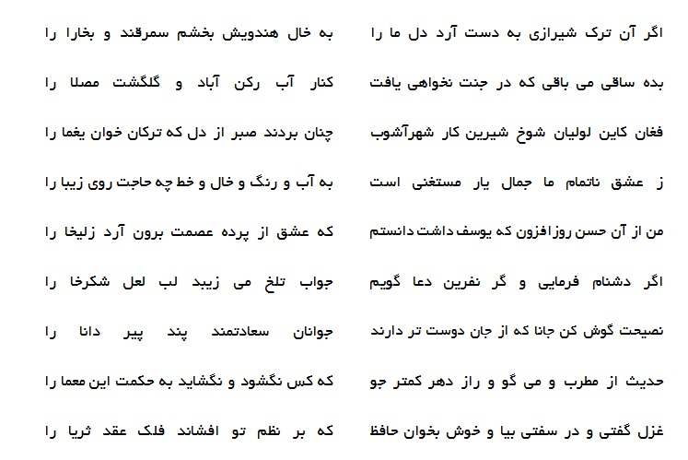
اگر آن ترک شیرازی به دست آرد دل ما را (۳)
L

Slide 9
اگر آن ترک شیرازی به دست آرد دل ما را
به خال هندویش بخشم سمرقند و بخارا را
بده ساقی می باقی که در جنت نخواهی یافت
کنار آب رکن آباد و گلگشت مصلا را
فغان کاین لولیان شوخ شیرین کار شهرآشوب
چنان بردند صبر از دل که ترکان خوان یغما را
ز عشق ناتمام ما جمال یار مستغنی است
به آب و رنگ و خال و خط چه حاجت روی زیبا را
من از آن حسن روزافزون که یوسف داشت دانستم
که عشق از پرده عصمت برون آرد زلیخا را
اگر دشنام فرمایی و گر نفرین دعا گویم
جواب تلخ می‌زیبد لب لعل شکرخا را
نصیحت گوش کن جانا که از جان دوست‌تر دارند
جوانان سعادتمند پند پیر دانا را
حدیث از مطرب و می گو و راز دهر کمتر جو
که کس نگشود و نگشاید به حکمت این معما را
غزل گفتی و در سفتی بیا و خوش بخوان حافظ
که بر نظم تو افشاند فلک عقد ثریا را

